Slide 1
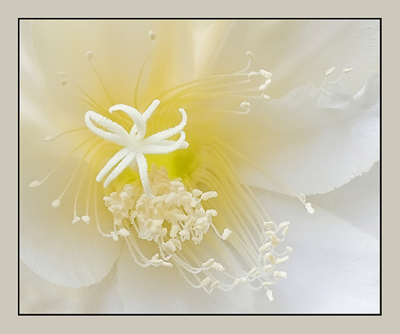
EL REGALO MÁS HERMOSO
Elaborado por:
Denys M. Villarreal Z.

Slide 2
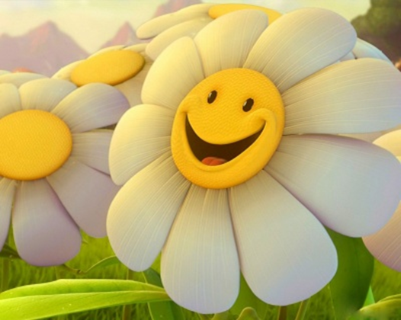
objetivo
Conocer la importancia de las partes de la flor, mediante una proyección en Power Point para que ellos realicen una lámina, con la finalidad de que los estudiantes conozcan cómo se realiza la reproducción sexual en las flores y diferencien las bellezas y aromas que ellas nos
regalan, en nuestro
ambiente natural.

Slide 3
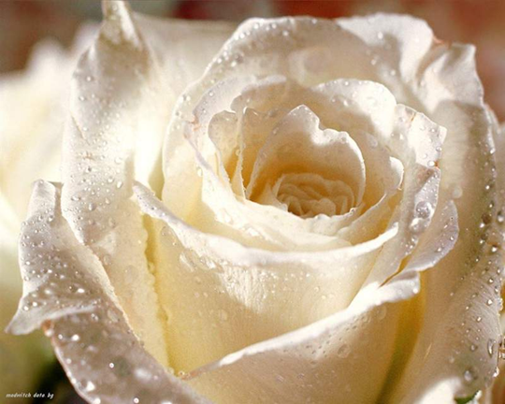
Situación de aprendizaje
Nos cuenta Jesús, que cuando el abuelito, le relata cuentos le dice: “salimos al campo, tenemos la oportunidad de observar, de tocar y de disfrutar de las diferentes fragancias y aromas que nos ha regalad o Dios con la naturaleza, día a día”.

Slide 4
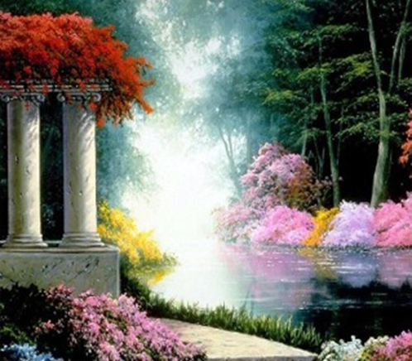
Pregunta generadora
¿Valoras tú la naturaleza?

Slide 5

Preguntas guías
¿Sabes tú qué es la naturaleza?
¿Qué has visto tú en la naturaleza que tenga vistosos colores?
¿Qué has visto tú en la naturaleza que tenga diferentes fragancias?
¿Qué clases de flores conoces?

Slide 6
tareas
Inicio
Realiza una lluvia de ideas mencionando diferentes cosas que se encuentran dentro de la naturaleza.
Contesta a preguntas orales, sobre las flores.

Slide 7
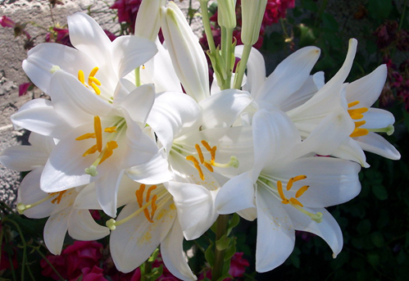
DESARROLLO
Trae una flor de papo de casa.
Observa la flor a simple vista.
Separa cada una de las partes de la flor.
Identifica cada una de las partes de la flor.
Observa con la lupa de mano los órganos sexuales reproductores de la flor.

Slide 8
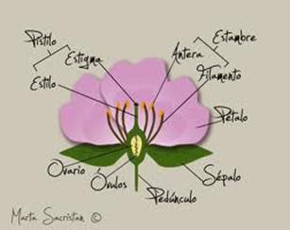
Cierre
Confecciona una lámina con las diferentes partes de la flor y sus respectivos nombres.

Slide 9
Producto principal
Confecciona una lámina
Caliz: hojitas verdes (sépalos)
Estambres: órgano sexual masculino
Pistilo: órgano sexual femenino
Corola: hojitas de colores (pétalos)

Slide 10
Criterios de evaluación
CRITERIOS A EVALUAR
Excelente = 5 Bueno = 4
Regular = 3 Deficiente= 2
Descripción | Excelente | Bueno | Regular | Deficiente
Puntualidad y Aseo
Marco y Nitidez
Esquema de la flor
Colocación de las partes de la Flor
TOTAL

Slide 11

REFERENCIAS

Slide 12
HERRAMIENTAS DE ANDAMIAGE
Presentación de Power Point.
Dora C. Brown Y Lidia M. De Jaén, 2005, Naturaleza 5°,España, Melsa.

Slide 13
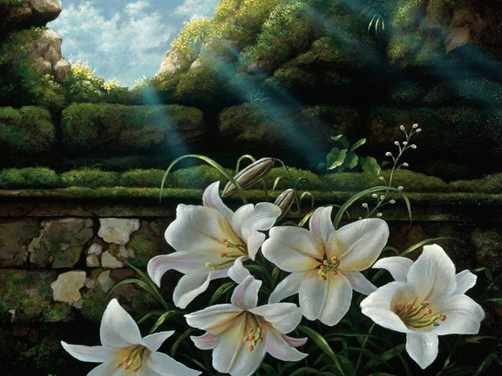
INFORMACIÓN
DORA C. BROWN Y LIDIA M. DE JAÉN, 2005, CIENCIAS DE LA NATURALEZA DE 5° GRADO, ESPAÑA, MELSA.

Slide 14
CRÉDITO DE LAS IMÁGENES
http://2.bp.blogspot.com/-7RF1UeTtPos/TdVkk2SVGXI/AAAAAAAAAAw/Uyl0iHC7lHY
http://imagingfotos.files.wordpress.com/2009/10/azucena.jpg
http://www.verdibujosanimados.net/wp-content/uploads/2011/05/dibujos-animados-de-flores.jpg
http://www.imagenes-amor.com/wp-content/uploads/22.jpg
http://www.fondos10.net/fondos-de-pantalla-de-paisajes/flores-blancas-2-wallpapers-17229
http://t2.gstatic.com/images?q=tbn:ANd9GcRz9Uvak2TRqa-jiZo_eqL9wG4YfNJaVvrdljR3O1atWVXgbIhn
http://t2.gstatic.com/images?q=tbn:ANd9GcQeOwE1G0j9Uj2EvrFvQ74_IMRBO0YBIvRGWc1yBcwXDM9nYALGxQ
http://www.honorioiglesias.es/images/partes_flor.jpg
http://3.bp.blogspot.com/_AoOelH1ORP0/RuDCtuRCF9I/AAAAAAAACzg/xwPJ1qIP180/s400/15.gif
http://www.minirecados.com/i/c2/ae/892.gif
http://t0.gstatic.com/images?q=tbn:ANd9GcTzYD7oAJXly6VZL_RscMNXoLrEznFAds4Kc328VEcpoFmt5zZf
http://www.turincondefotos.com/images/flores-china.jpg
http://img11.imageshack.us/img11/993/entreasflores1.jpg
http://t0.gstatic.com/images?q=tbn:ANd9GcTzYD7oAJXly6VZL_RscMNXoLrEznFAds4Kc328VEcpoFmt5zZf

Slide 15
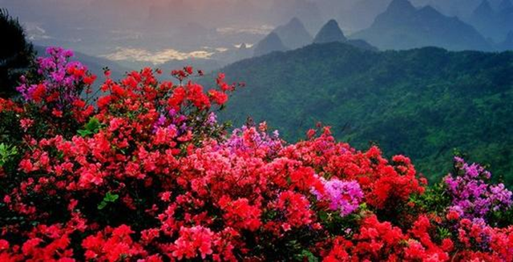
UBICACIÓN EN EL PROGRAMA
ÁREA 1: LOS SERES VIVOS Y SUS FUNCIONES.
Primaria
Grado 5°
Ciencias Naturales
Artística

Slide 16
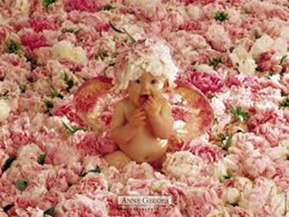
TIEMPO
3 HORAS DE 40 MINUTOS.

Slide 17


